Slide 1



Wonen en zorg vanuit een ander perspectief
16 maart 2021

Slide 2
Starter / subtitel
Punt 1
Punt 2
Punt 3
- Punt 4
Vanuit de mens bezien met nieuwe coalities in de zorg

Slide 3

Vanuit de menselijke maat en nieuwe vormen van samenwerking
Van denken en handelen vanuit het medisch model naar positieve gezondheid: vanuit de mens en zijn eigen leefwijze bezien
  Geen eenduidige benadering, senioren en mensen met een (intensieve) zorgvraag zijn geen homogene groep
  Niet alleen een selectie op aandoening en leeftijd
  Eigen keus passend bij de zorgbehoefte, culturele en sociale achtergrond en inkomen
  Het eigen leven kunnen vasthouden
  Behoud van eigen leefwijze, veilige woonomgeving, ontmoeten, diensten en 24-uurs zorg aan huis voor verschillende doelgroepen

Slide 4



De noodzaak
1. Toename chronische aandoeningen
2. Vergrijzing en beroepsbevolking
3. Betaalbaarheid en zorgkosten
RIVM: stijging van 5,3 miljoen in 2011 naar 7 miljoen mensen met chronische aandoeningen in 2030.
Daarbij zal ook het aantal mensen met twee of meer aandoeningen toenemen.
Beroepsbevolking neemt af.
Tekort aan medewerkers in de zorg.
De zorguitgaven verdubbelen tot 174 miljard euro in 2040.
Tot 2040 groeien de zorguitgaven met gemiddeld 2,9 procent per jaar.
Bron: De juiste zorg op de juiste plek, RIVM

Slide 5
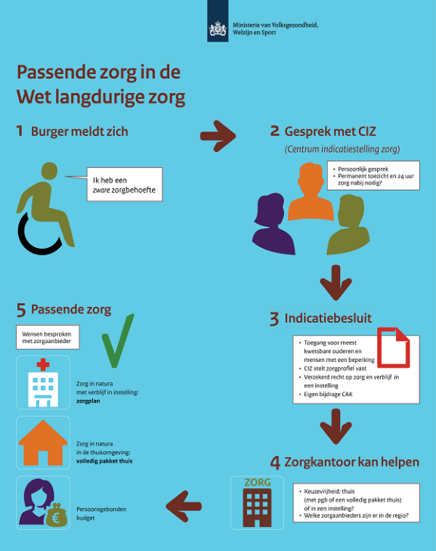
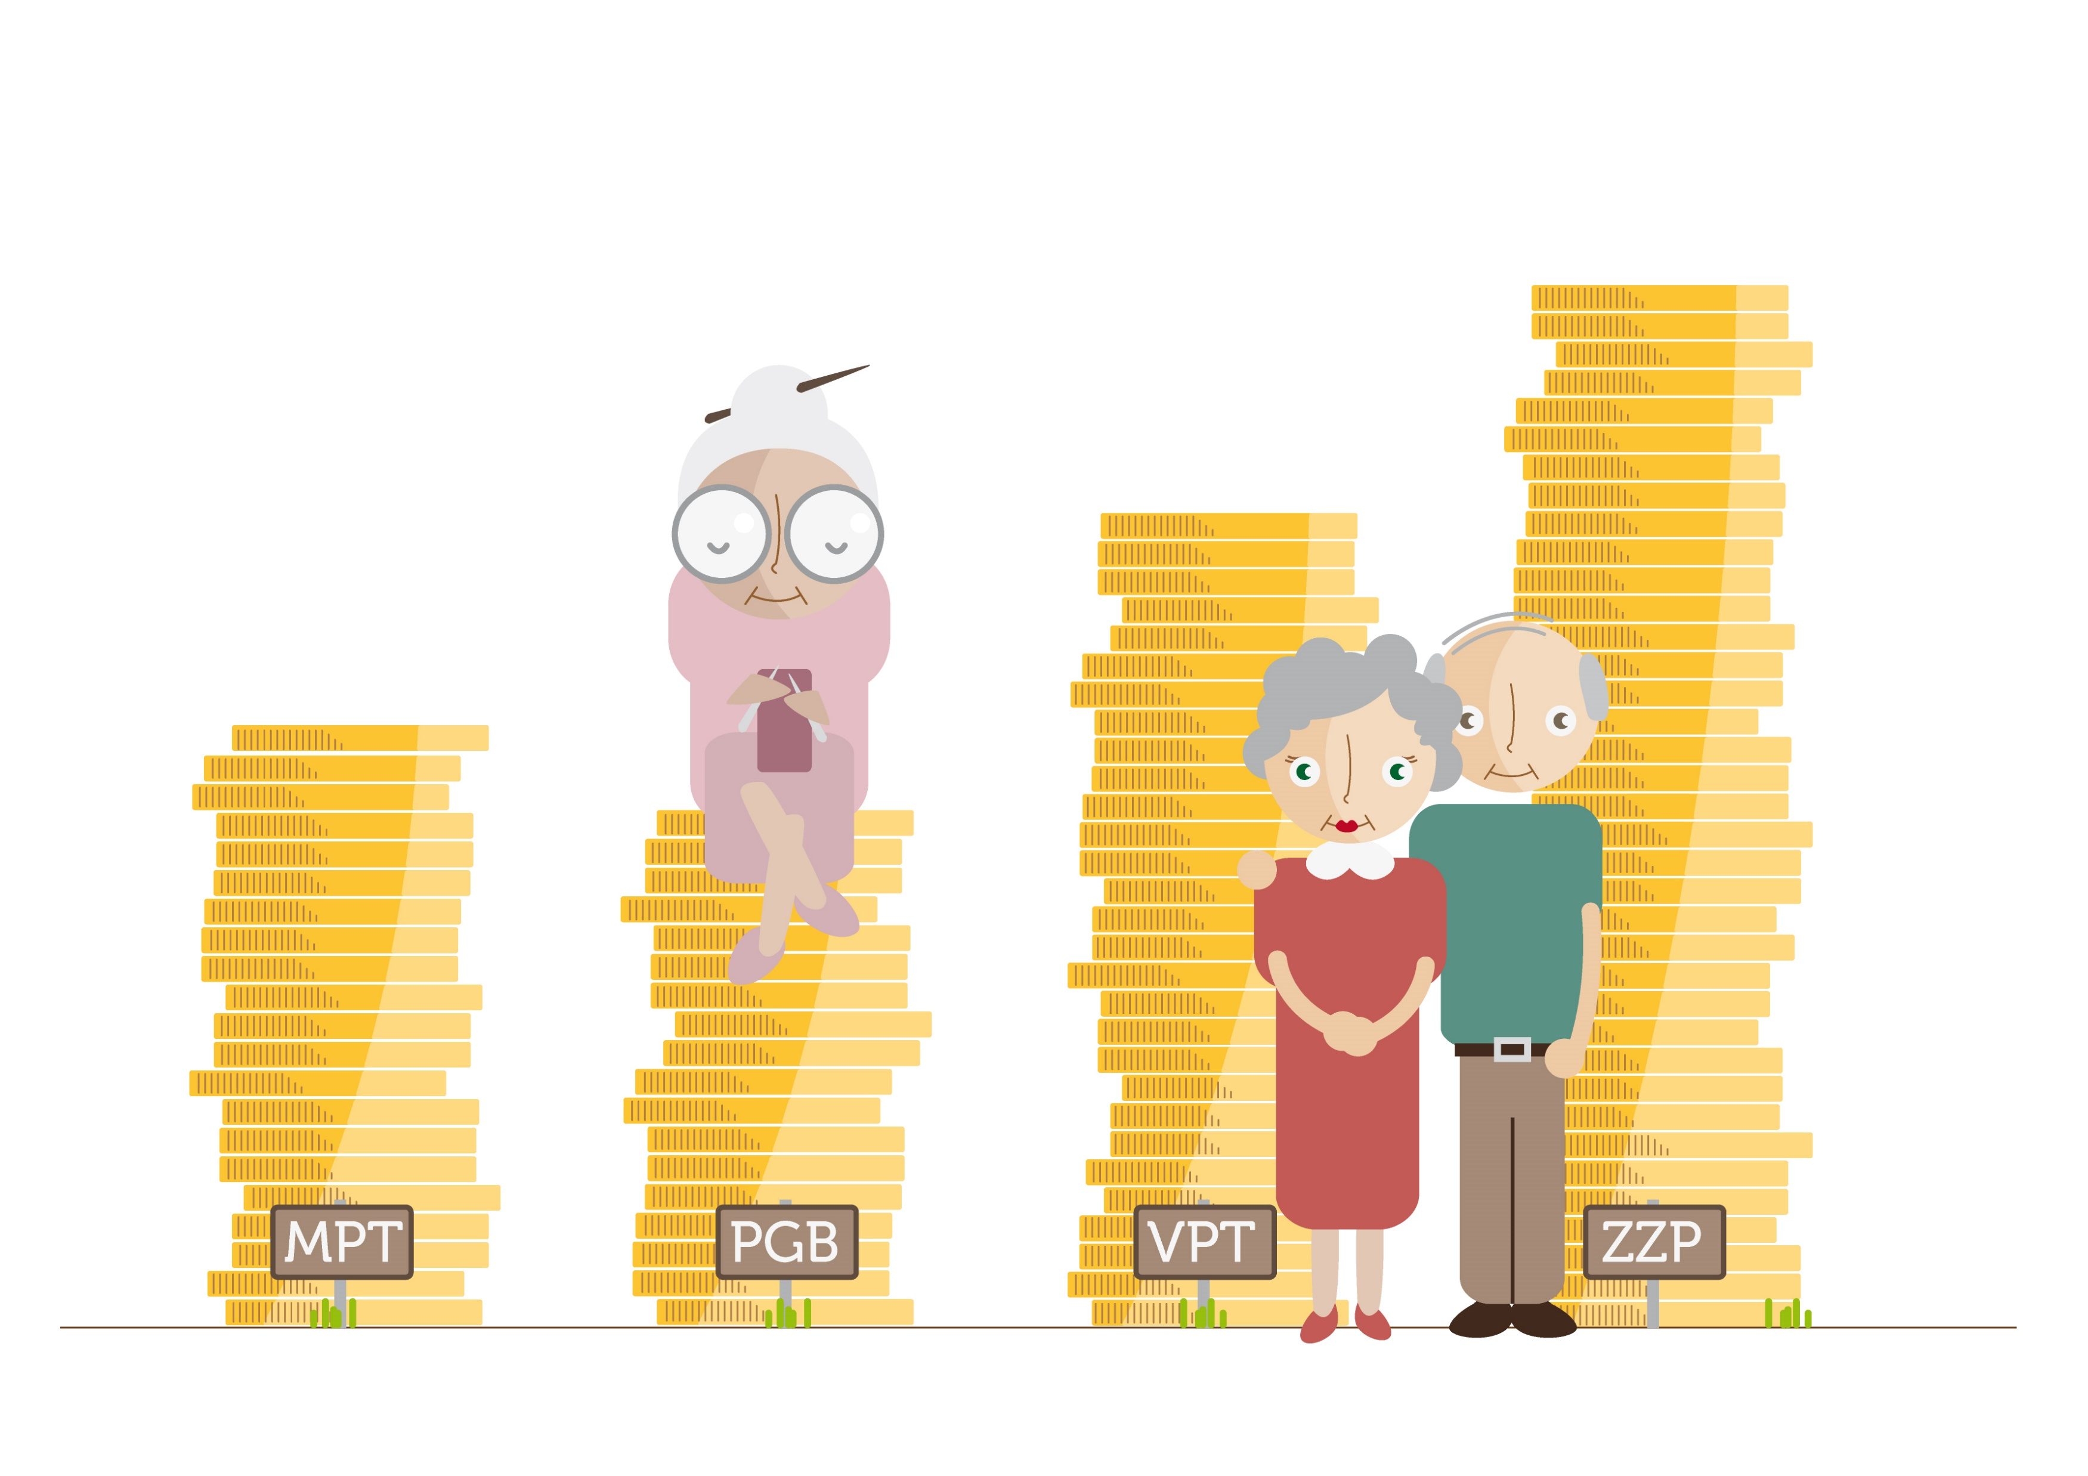
Nieuwe/gewijzigde financiering

Slide 6


Vanuit betaalbaarheid bezien
Hoe hoger
+
van de bewoner
hoe hoger de
eigen bijdrage voor de zorg

Slide 7
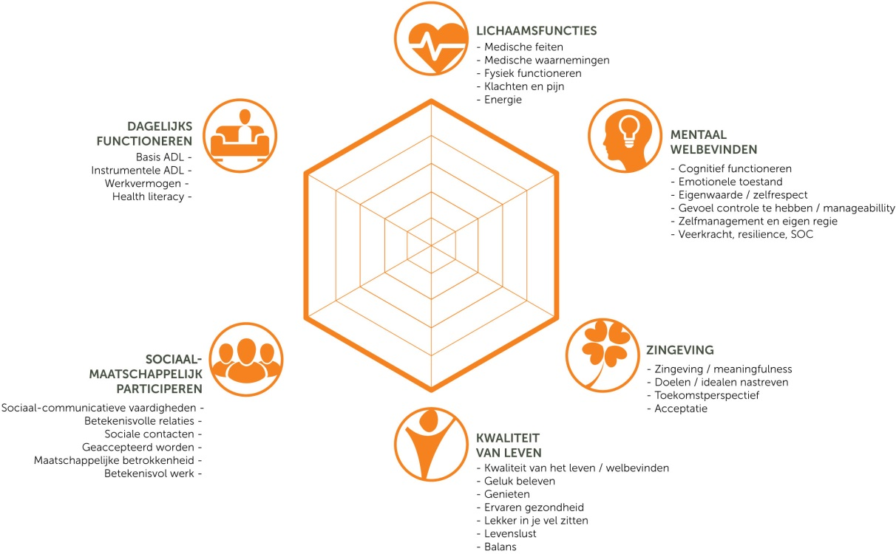
Van denken en handelen vanuit het medisch model naar positieve gezondheid
Positieve gezondheid
Machteld Huber

Slide 8
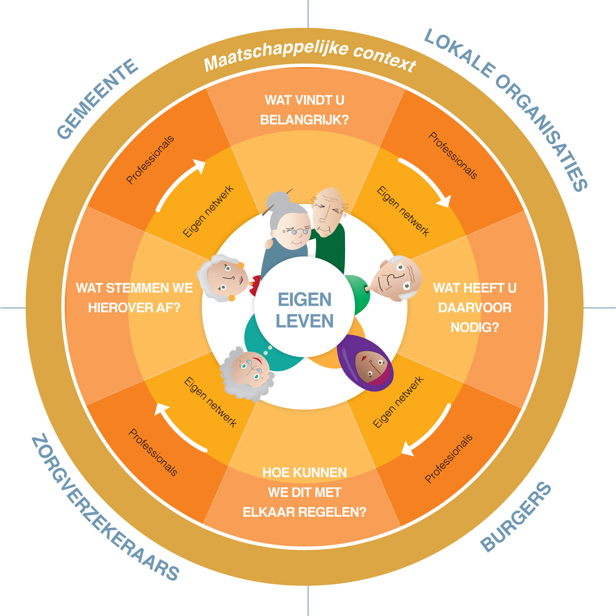
In samenwerking met …

Slide 9
Waar moet aan gewerkt worden?
Er moeten meer passende woonvormen tussen thuis en het verpleeghuis gecreëerd worden. Naast nieuwbouw zijn daarvoor ook kansen in bestaand vastgoed. Ook zijn er meer tijdelijke oplossingen op lokaal niveau nodig, zoals kortdurend verblijf.
Bron: Actiz (2019). De toekomst van wonen en zorg voor ouderen

Slide 10

Woon-, leef- en wijkconcept
Mede door het wegvallen van traditionele verzorgingshuizen en andere woonvormen voor lichtere zorg en ondersteuning zijn er woon-/leef-/wijkconcepten nodig voor bewoners die meer nodig hebben dan een toegankelijke woning en zorg aan huis.

Slide 11
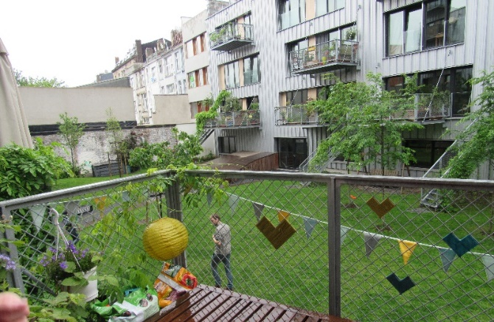
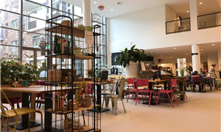
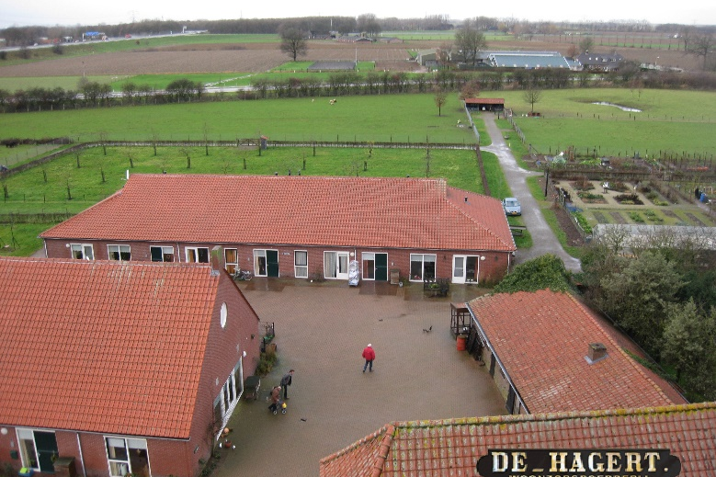
Voorzieningen bij elkaar brengen
'Samenleven met je buren’
Hart van Vathorst
Woonzorgboerderij De Hagert
De buurt en haar voorzieningen.
Zorg is maar een onderdeel.
Samen nieuwe beelden vormen.
Verschillende belangen expliciteren om daarna te onderzoeken of er verbinding te maken is op de lokale maatschappelijke opgaven.
Eigen expertise uitwisselen en met elkaar verbinden op maatschappelijke waarde.

Slide 12
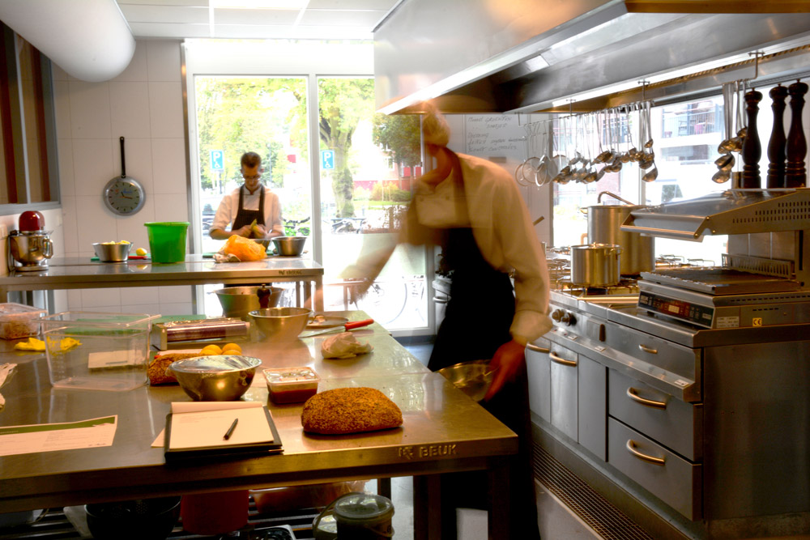
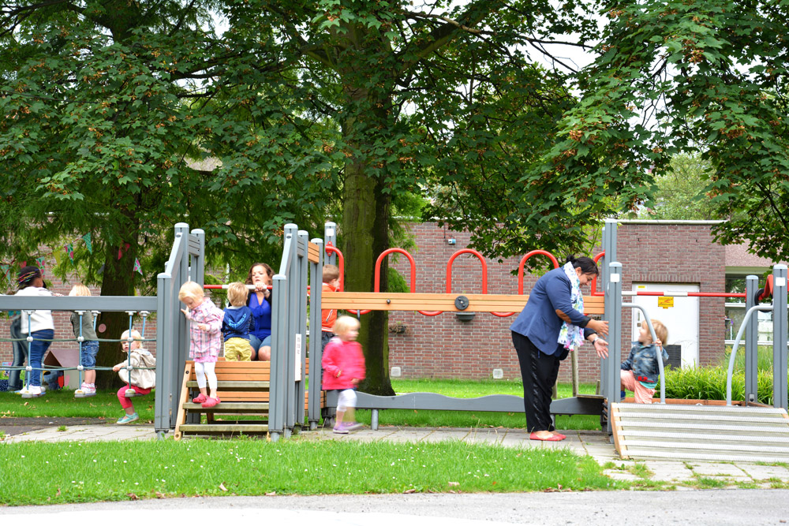
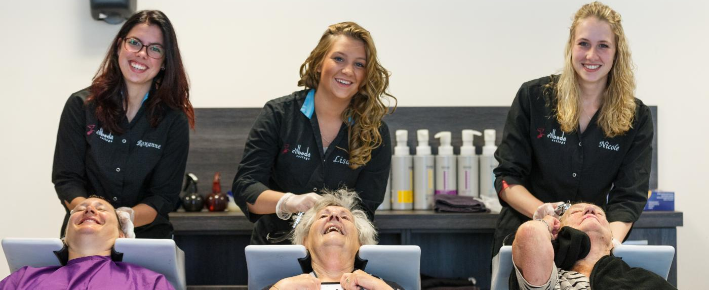
Servicecentrum De Vloot (voorbeeld)
Woonservicezone: gecoördineerd en samenhangend pakket (van buiten naar binnen gedacht).
Opleidingskeuken Proeflokaal Maassluis.
Kappersschool, bewoners gratis model.
Kinderdagverblijf waar jongeren en ouderen gezamenlijk Sinterklaas en Kerstmis vieren.
Twee zorgorganisaties regelen de 24-uurs zorg, zowel voor ouderen als voor mensen met een beperking en niet-aangeboren hersenletsel
Aanwezigheid van een fysiotherapeut, kantoor Seniorenwelzijn Maassluis en een advies- en informatiepunt.

Slide 13
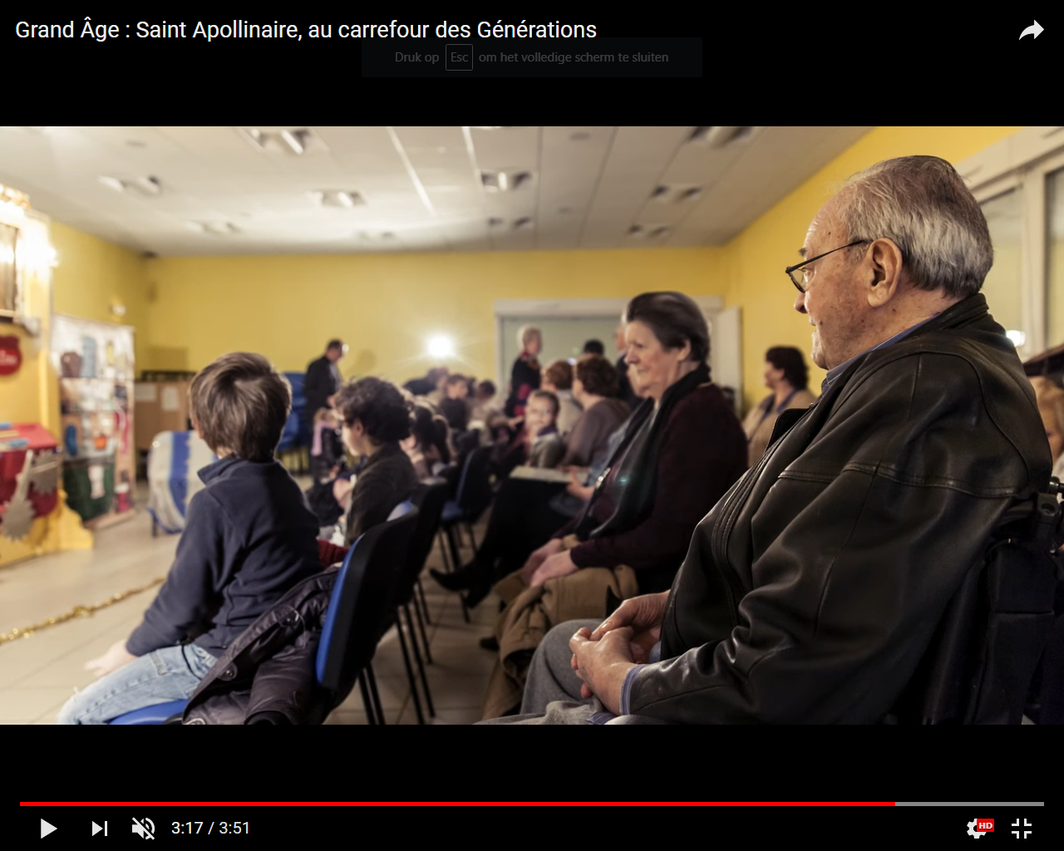
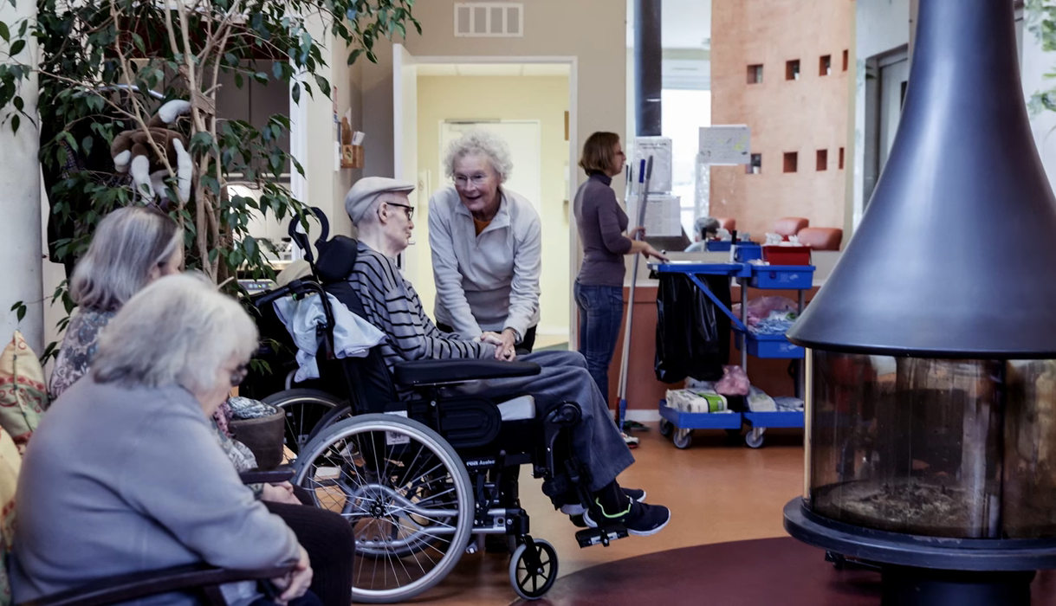
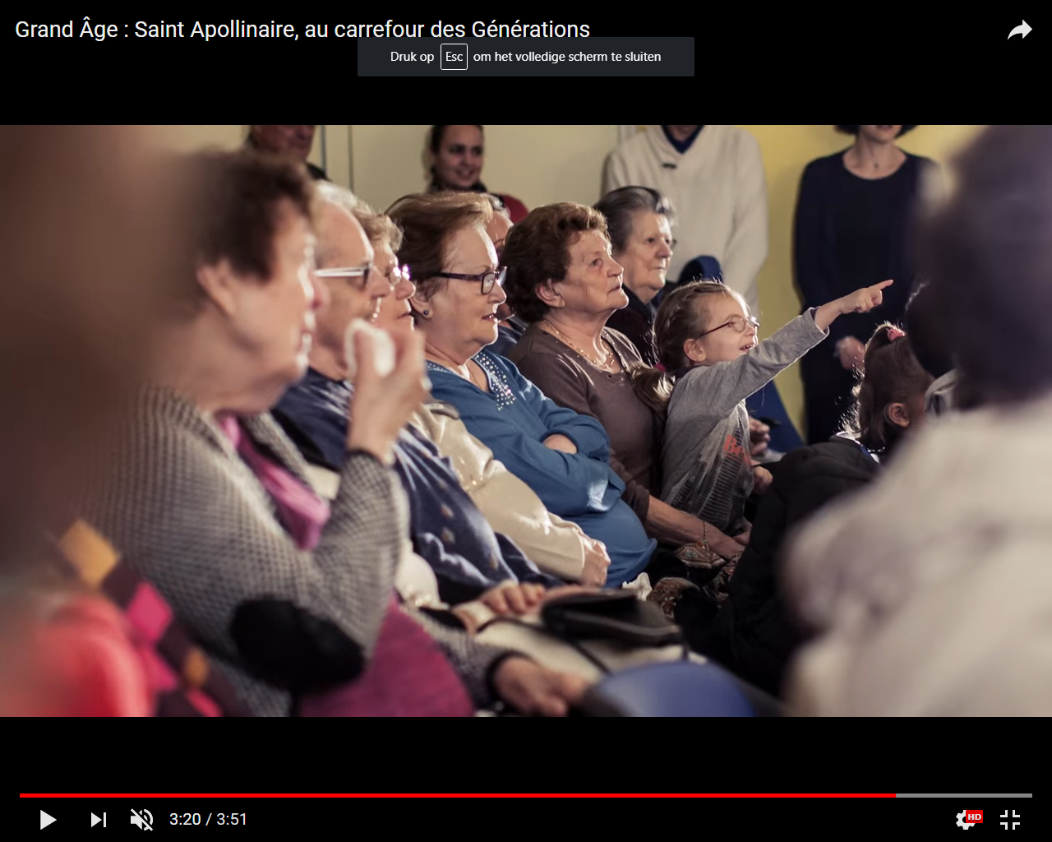
Ville Générations (voorbeeld)
Mix aan bewoners → gepensioneerden, jonge koppels met kinderen, mensen met dementie en mensen met een lichamelijke zorgvraag.
Contract ‘hallo buurman’.
Ontmoetingsruimte (o.a. inzetbaar voor intergenerationele activiteiten).
Speelgoedbibliotheek, kinderdagopvang, kantoor wijkverpleging, schoolrestaurant etc.
Logeervoorziening (tijdelijk zorg).
Dagopvang voor 12 ouderen uit de wijk.
Coördinator/regisseur: medewerker van de gemeente.

Slide 14

Samenwerken met een nieuwe uitkomst
Betrokkenen en maatschappelijke organisaties
Lokale middenstand
Cultuur
Horeca
Behoefte van mensen
Formele zorg, eigen netwerk + inzet domotica en eHealth
Wonen met zorg in de wijk
= de-professionaliseren waar kan
om van daaruit nieuwe verbindingen
aan te gaan.

Slide 15

Beschermd Wonen als een differentiatie in huisvesting
Een eigen huis in een veilige woonomgeving
Van opname en verblijf naar verhuizen en wonen
(24-uurs) zorg, behandeling en ondersteuning multidisciplinair en samen met het eigen netwerk
Een andere manier van wonen en een andere manier van werken

Slide 16
Wat zijn de belangrijke bestandsdelen van dit nieuwe woonconcept?

Slide 17
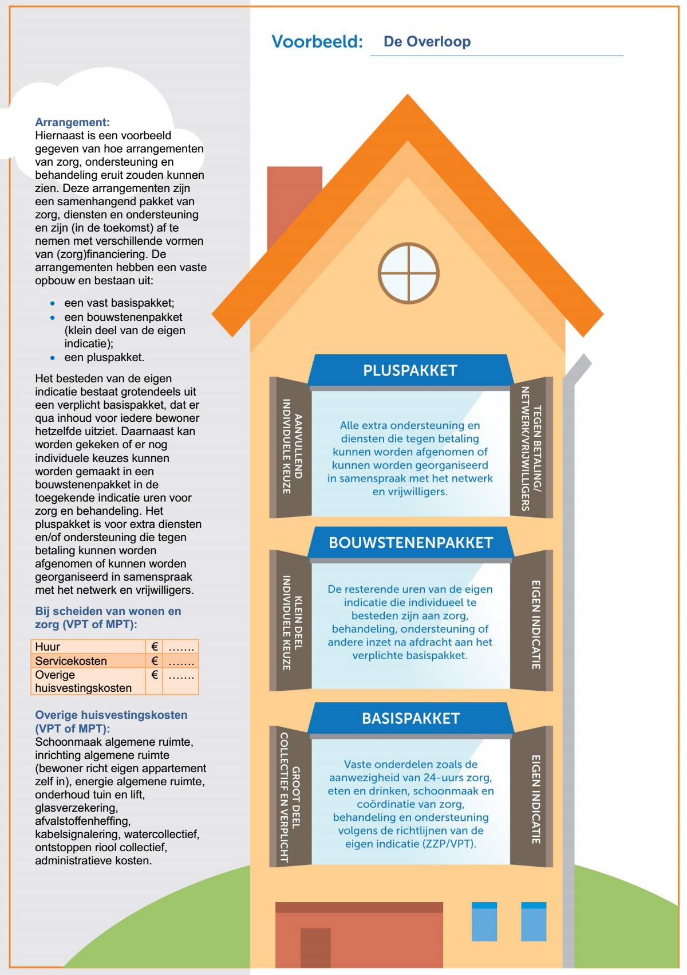
Wat is een arrangement?
Een arrangement is een compleet en integraal pakket van wonen, services, welzijn, dienstverlening en zorg.
De verschillende arrangementen hebben een vaste opbouw en bestaan uit:
een vast basispakket;
een bouwstenenpakket (klein deel van de eigen indicatie);
een pluspakket.

Slide 18

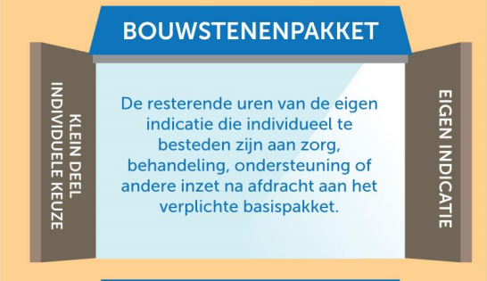

Arrangementen voor Berkenstaete
Wat is de basis, dus ligt vast (basispakket)?
Wat is individueel toepasbaar, bijvoorbeeld gebruik kunnen maken van diensten en voorzieningen?
Welke onderdelen brengen we daarvoor bij elkaar?
Wie hebben we daarvoor nodig?
Betaalbaarheid voor mensen met een lager inkomen?

Slide 19
Hoe maken we het concreet?

Slide 20
Aan de slag

Slide 21
OVER WONEN
Wonen is een wonderlijk werkwoord.
Wanneer woont men? Als men slaapt,
een sleutel omdraait, eet of baadt?
Wonen, dat is niet zozeer iets doen,
maar op een plek zijn waar men liefheeft,
goedemorgen zegt, zijn hoed neerlegt.
Wonen doet men altijd ergens,
stad of land, op stand of in de bocht
van een rivier.
Of hier.
Ingmar Heytze

